Slide 1

Урок черчения в 9а классе по теме :
«Прямоугольное проецирование на три взаимно перпендикулярные плоскости проекций».
Проверка решений.
(самоконтроль)

Slide 2
Задание 1.
Вставьте пропущенные слова в текст определений.
1. Существует центральное и параллельное проецирование.
2. Если проецирующие лучи выходят из одной точки, проецирование называется центральным.
3. Если проецирующие лучи направлены параллельно, проецирование называется параллельным.
4. Если проецирующие лучи направлены параллельно друг другу и под углом 90 ° к плоскости проекций, то проецирование называется прямоугольным.
5. Натуральное изображение предмета на плоскости проекций получается только при прямоугольном проецировании.
6. Проекции располагаются относительно друг друга в проекционной связи.
7.Основоположником метода прямоугольного проецирования является Гаспар Монж.
3 балла

Slide 3
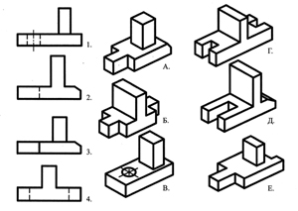

Задание 2.
Исследовательский проект.
Установите соответствие главных видов, обозначенных цифрами, деталям, обозначенным буквами, и запишите ответ в тетради.
(4 балла)

Slide 4
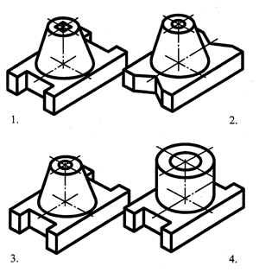
Задание 3.
Упражнение на повторение знаний геометрических тел.
По словесному описанию найти наглядное изображение детали.
Текст описания
Основание детали имеет форму прямоугольного параллелепипеда,
в меньших гранях которого выполнены пазы, имеющие форму правильной
четырехугольной призмы. В центре верхней грани параллелепипеда расположен усеченный
конус, вдоль оси которого проходит сквозное цилиндрическое отверстие.
Ответ: деталь № 3 (1 балл)

Slide 5
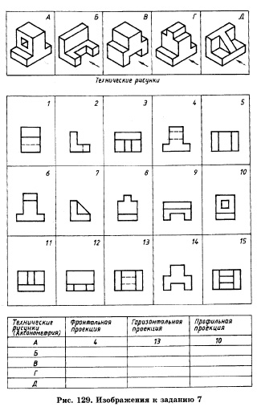
Задание 4.
Найдите соответствие технических рисунков деталей и их фронтальных проекций
(направление проецирования отмечено стрелкой).
По разрозненным изображениям чертежа составьте чертеж каждой детали,
состоящий из трех изображений. Ответ запишите в таблицу (рис. 129).
Ответ:
Технические рисунки | Фронтальная проекция | Горизонтальная проекция | Профильная проекция
А | 4 | 13 | 10
Б | 12 | 9 | 2
В | 14 | 5 | 1
Г | 6 | 15 | 8
Д | 11 | 3 | 7
(4 балла)

Slide 6
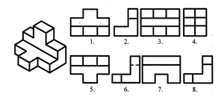

Задание №5.
Исследовательский проект.
Найдите фронтальную и горизонтальную проекции к данному наглядному изображению. Записать ответ в тетрадь.
(4 балла)

Slide 7
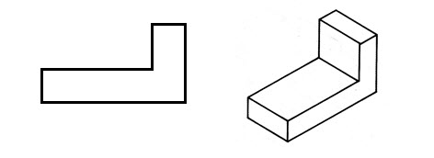
Задание №6.
Творческая работа и проверка его выполнения (творческий проект)
• Перечертить фронтальную проекцию в рабочую тетрадь.
• Дочертить горизонтальную проекцию, изменив форму детали с целью уменьшения её массы.
• При необходимости внести изменения на фронтальной проекции.
(10 баллов)

Slide 8
